Slide 1

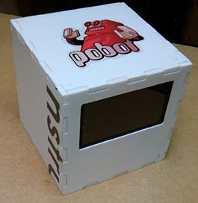
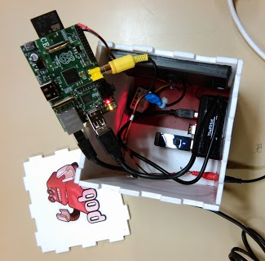
# Le Cube Media
Un projet de services collectifs
open source & open hardware
Présentation : Julien Holtzer– Creative Commons NC-BY-ND

Slide 2
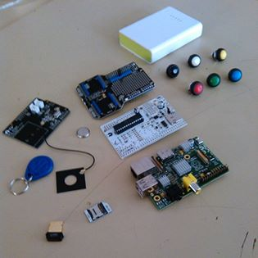
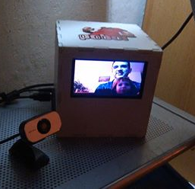
Définition en 3 mots
Un objet communiquant et multimédia
Pour tous les espaces collaboratifs
Afin d’automatiser les opérations récurrentes

Slide 3
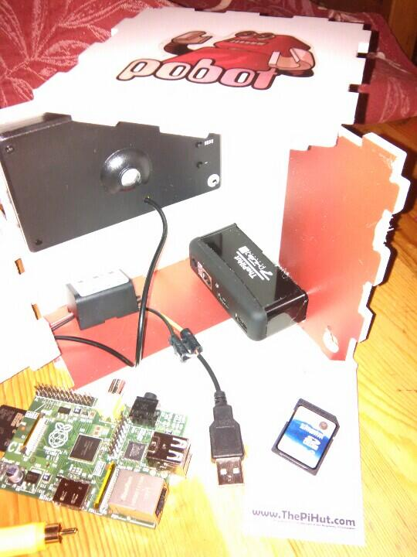
Un objet communicant
Plus robuste qu’un smartphone
Cube en PVC
Écran souple
Boutons simples et solides
Avec de multiples connexions
Bluetooth / BLE / Bluetooth 4.0
Wifi 802.11N + Access Point
ZigBee 802.15.4 : réseau maillé M2M
Lecteur NFC tags & smartphones

Slide 4
Multimédia
Capable de stocker tous fichiers
Documents triés et référencés
Codes sources : GIT local, serveur GitLab
Vidéos, photos, sons + conversions et formats libres
Moteur de recherche sur contenus croisés
Capable de lire et d’enregistrer des flux
Pour stockage interne
Pour transmission / publication
Webcams, caméra Pi, objectif wifi (ex: Sony QX-10)

Slide 5
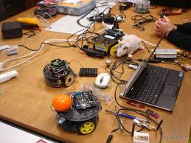
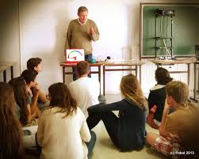
Pour les espaces collaboratifs
Permanents
Bureaux d’une équipe projet
Espaces de co-working
Fab Lab / makerspaces
Mobiles
Ateliers en établissements
Expositions, conférences

Slide 6
Usage 1 : automatismes multimédia
6
#LCM
3
webcam
wifi
tablette
1
2
4
5
1
La webcam est insérée : le Cube détecte automatiquement le périphérique
2
Le programme de broadcast est lancé automatiquement sur ce périphérique
3
Un service DNS-SD est déclaré sur le réseau local
4
Un terminal wifi détecte le service, identifie l’IP et le port
5
L’écran affiche la vidéo de la webcam et les options pour sélection (tactile, vocale)
6
L’enregistrement démarre automatiquement et classe les flux selon le projet

Slide 7
Usage 2 : mémorisation des activités
1
2
3
4
4
2
3
4
5
6
1
J’entre dans un lieu collaboratif : je pose mon badge pour identification
2
Je choisis un projet et je passe son étiquette NFC pour changer d’activité
3
Un capteur détecte l’utilisation d’un outil et lance l’enregistrement de vidéos
4
Je fais un « commit » des sources : le cube enregistre le code associé à ce projet
5
Je publie une vidéo sur Youtube, j’envoie un tweet : le cube enregistre les contenus
6
Je quitte la zone wifi : le cube clôt l’enregistrement pour tous les projets tagués

Slide 8
Usage 3 : restitutions multi-modales
1
1
1
2
1
1
3
1
Des collaborateurs participent au même projet à des temps différents : tous les événements et les contenus sont stockés, associés à 1 projet et N personnes
Exposition : je démarre le cube en mode « présentation » : tous les contenus sont lus automatiquement dès que je présente le tag NFC du projet concerné.
J’alterne entre projets et les photos ou vidéos s’adaptent aux ID présentés.
2
Documentation : plusieurs mois ont passé, on réunit un « docathon » avec quelques personnes qui reprennent l’historique des événements, enregistrés et présentés par le cube dans une interface permettant de croiser codes sources, docs, photos, vidéos, avec la liste des personnes ayant participé à ce projet.
3

Slide 9
Usage 4 : gestion des services
Participer à un espace collaboratif, c’est apporter des compétences, de la disponibilité, des idées ou des moyens et trouver en échange des services, des moyens et des personnes également disponibles.
Suite aux premières expériences se pose la question de la mesure de ce qui est apporté et de ce qui est consommé, à des fins de logistique, d’anticipation des besoins, de valorisation de l’espace collaboratif, mais également pour évaluer et réguler l’équité.
Avec des outils comme #LeCubeMedia, cette mesure s’appuie sur la suite d’opérations effectuées par les utilisateurs, avec les tags NFC, l’utilisation des smartphones, les capteurs de marche / arrêt sur les machines-outils, sur les distributeurs de boissons, voire même sur les mouvements d’entrée/sortie des consommables dans les armoires RFID.
L’automatisation permet une mesure plus fiable mais surtout moins pénible au quotidien, afin que l’équité soit la plus naturelle possible, sans contrainte, et surtout qu’elle ne perturbe pas les collaborateurs dans leur façon d’agir ni n’impose de contraintes.

Slide 10
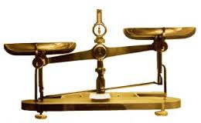
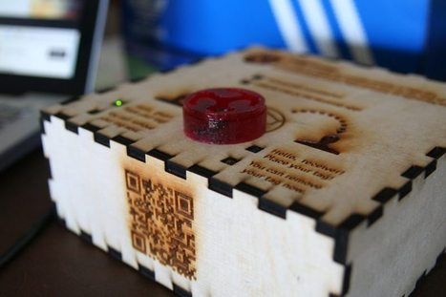
Objet connecté n°2 :
La balance Roberval : deux lecteurs NFC qui identifient une carte « receveur » et une carte « donneur » ainsi que le montant pour une transaction dans le cadre d’un service rendu ou consommé.
À rapprocher d’une autre initiative : Fab Money

